Slide 1
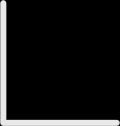


SERVER
CINEMA
CLEMENTE FRANCESCO & PEZZONI SIMONE

Slide 2


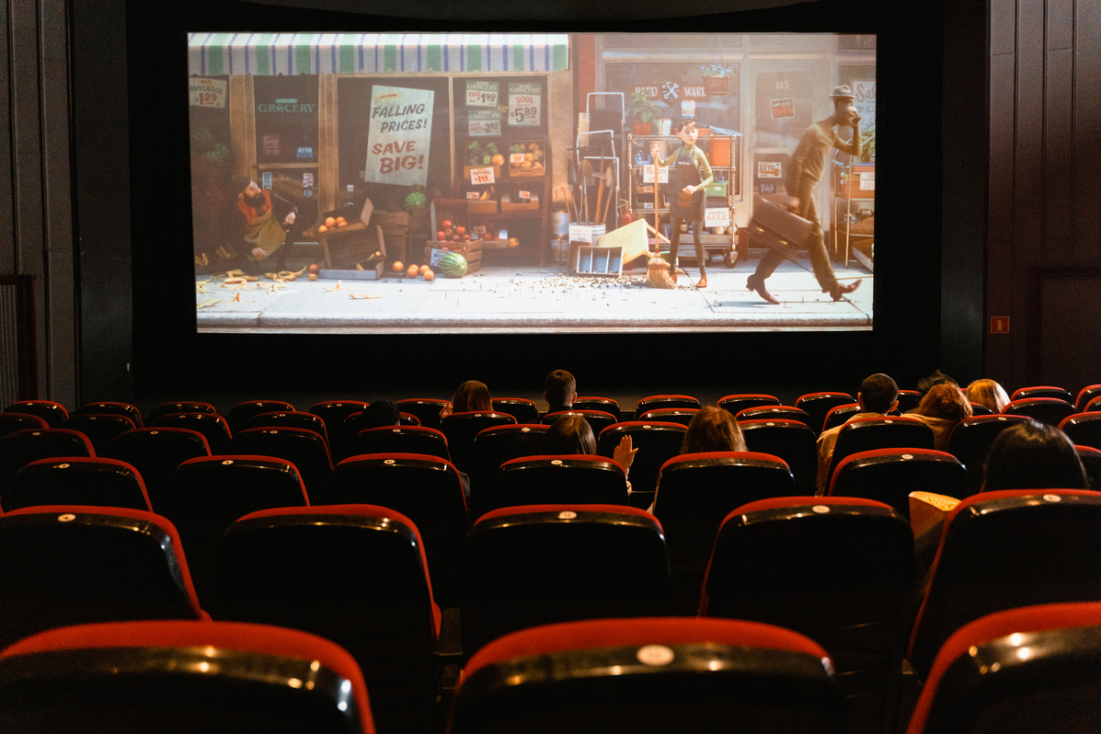



Server Cinema
📌 Panoramica
Questo progetto implementa un server TCP di base in C per la gestione delle prenotazioni di biglietti per il cinema.
Il server fornisce a un client un elenco di biglietti disponibili e consente al client di acquistare un biglietto, dopodiché il biglietto selezionato viene rimosso dall'inventario disponibile.
L'obiettivo è fornire un sistema semplice ed efficiente per gestire le prenotazioni in un contesto multiutente.

Slide 3
STRUTTURA
CODICE
SERVER CINEMA

Slide 4
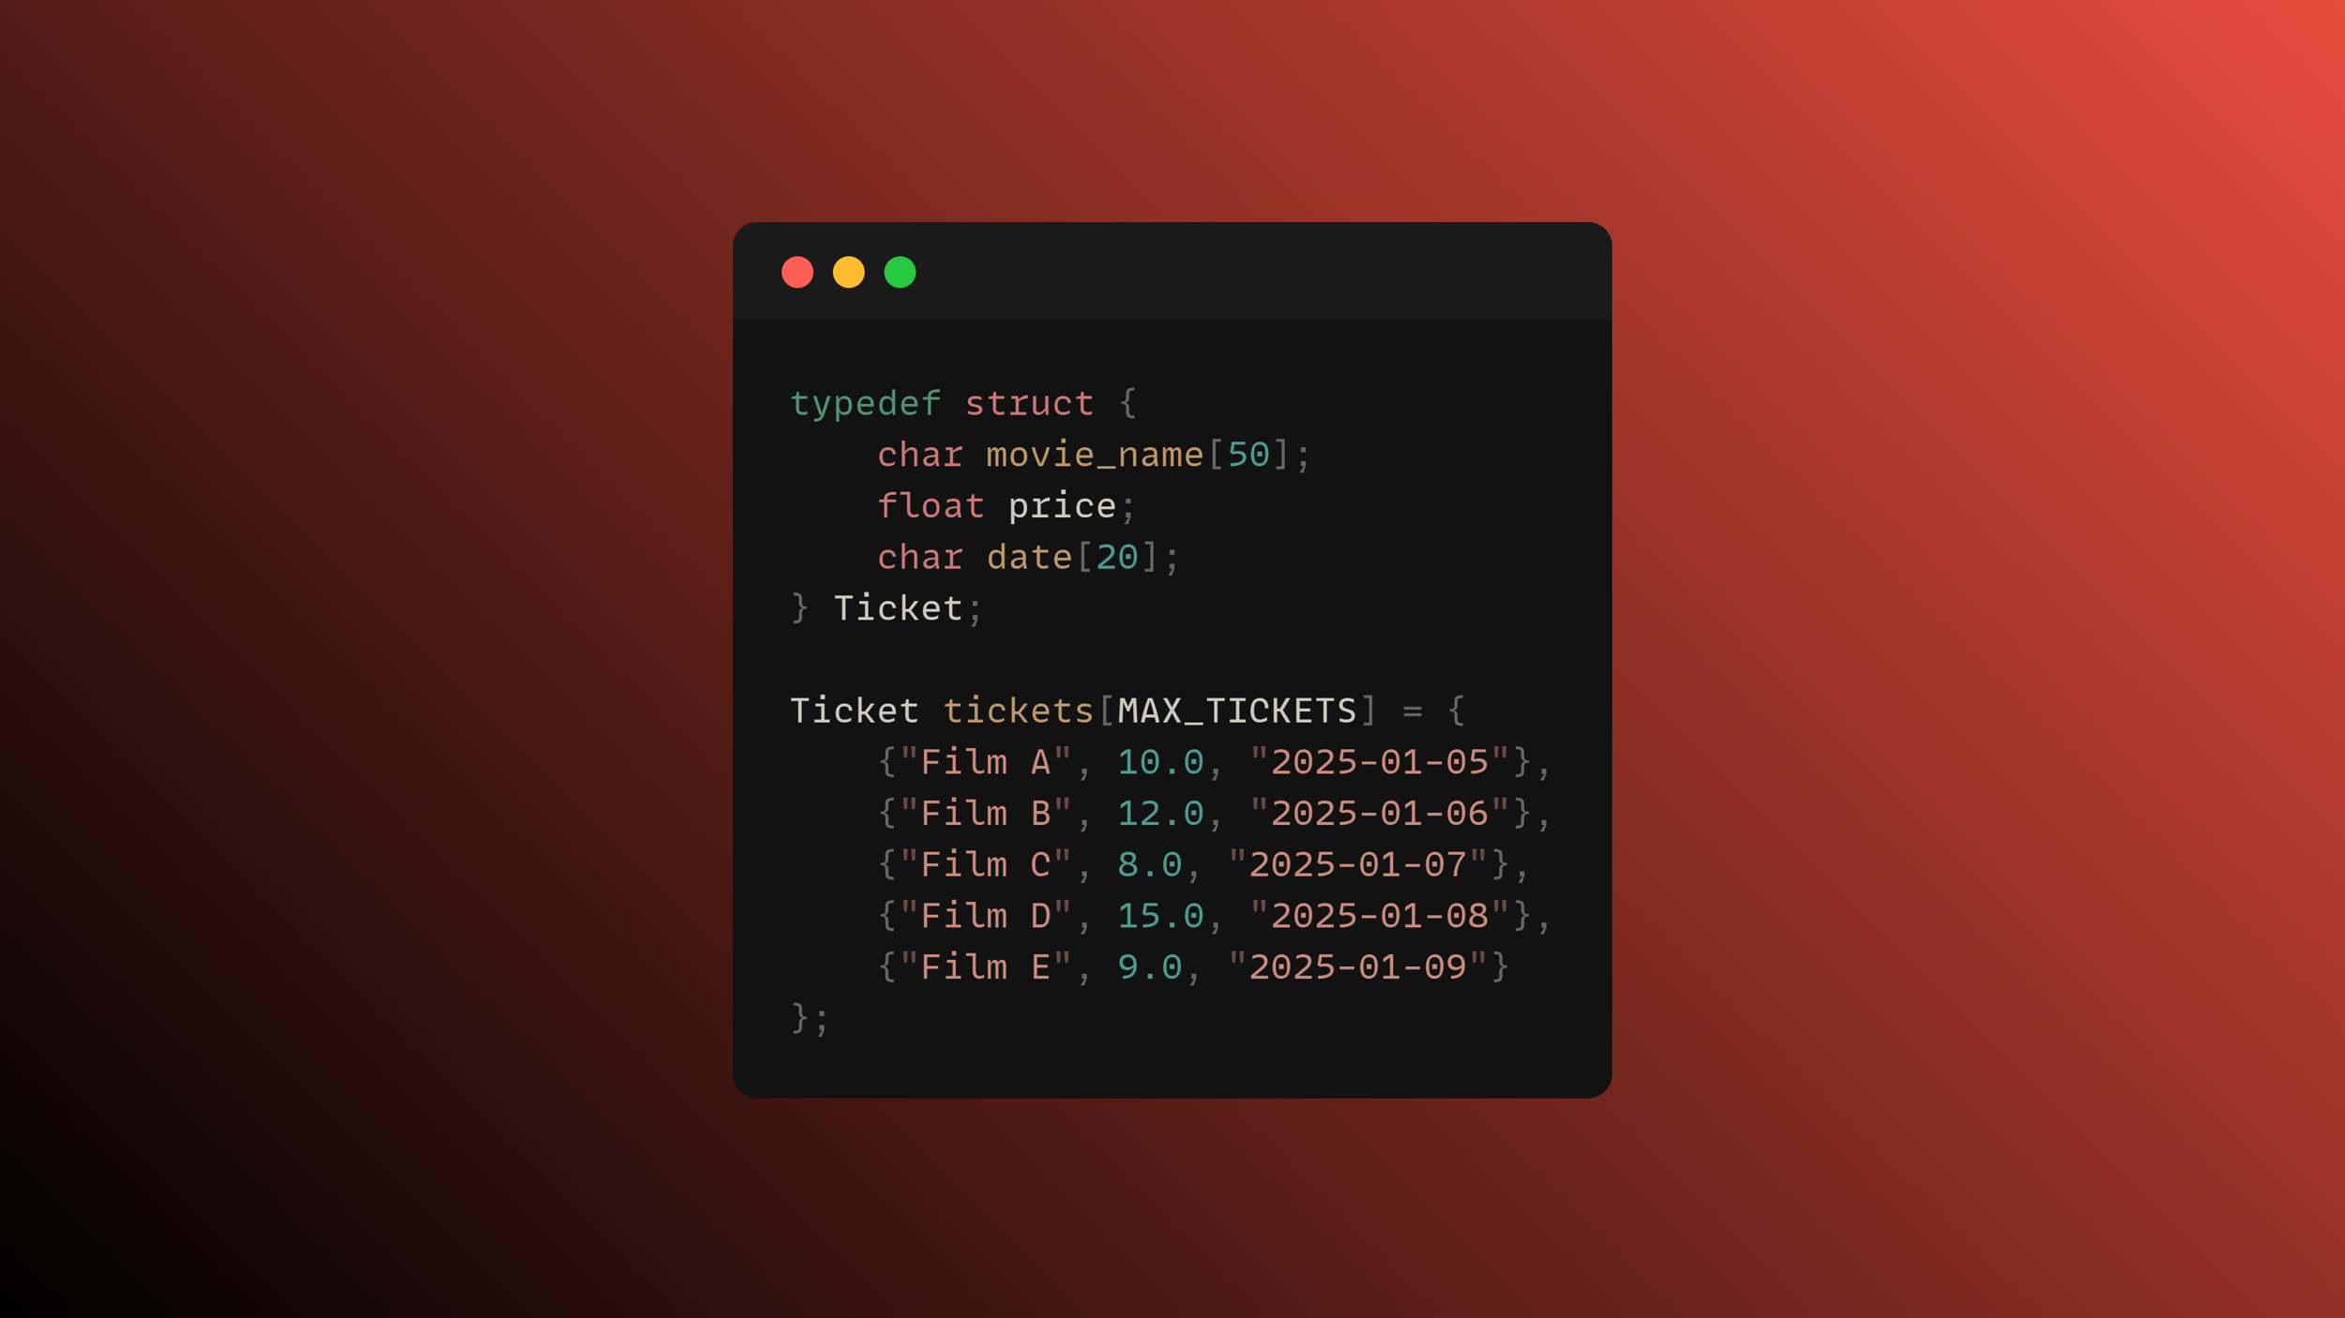
Server Cinema
🎬 Strutture Dati e Inventario Biglietti
Il programma definisce una struttura Ticket e un array che rappresenta i biglietti disponibili. Ogni biglietto ha un nome del film, un prezzo e una data di proiezione.

Slide 5



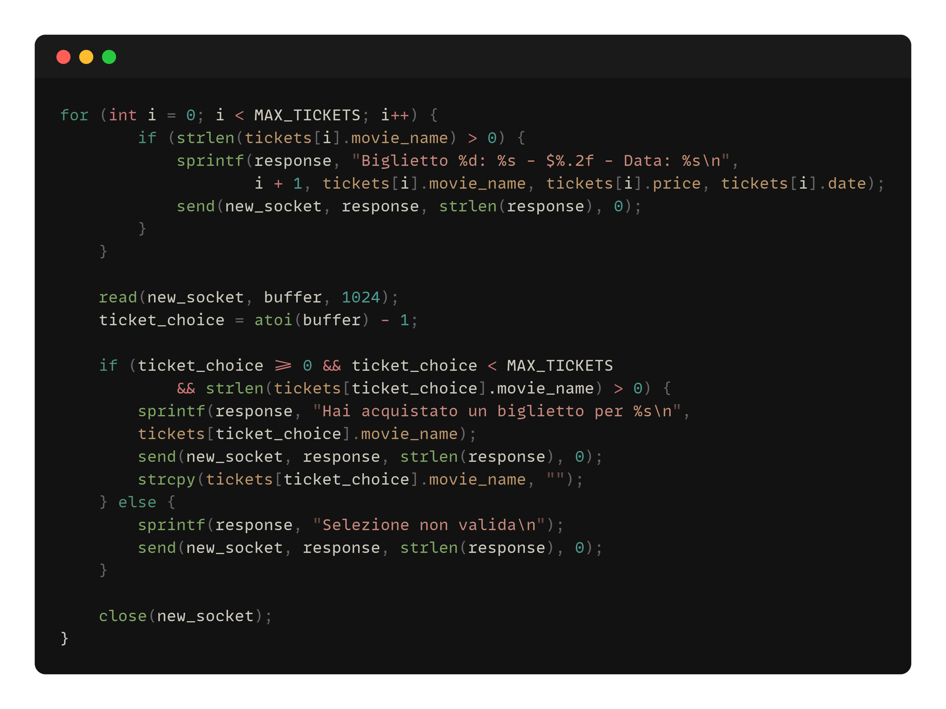
Server Cinema
🤝 Gestione del Client
La funzione handle_client gestisce la comunicazione con un client connesso.
Il server invia l'elenco dei biglietti disponibili, attende la selezione dell'utente e processa l'acquisto, rimuovendo il biglietto dall'elenco.

Slide 6

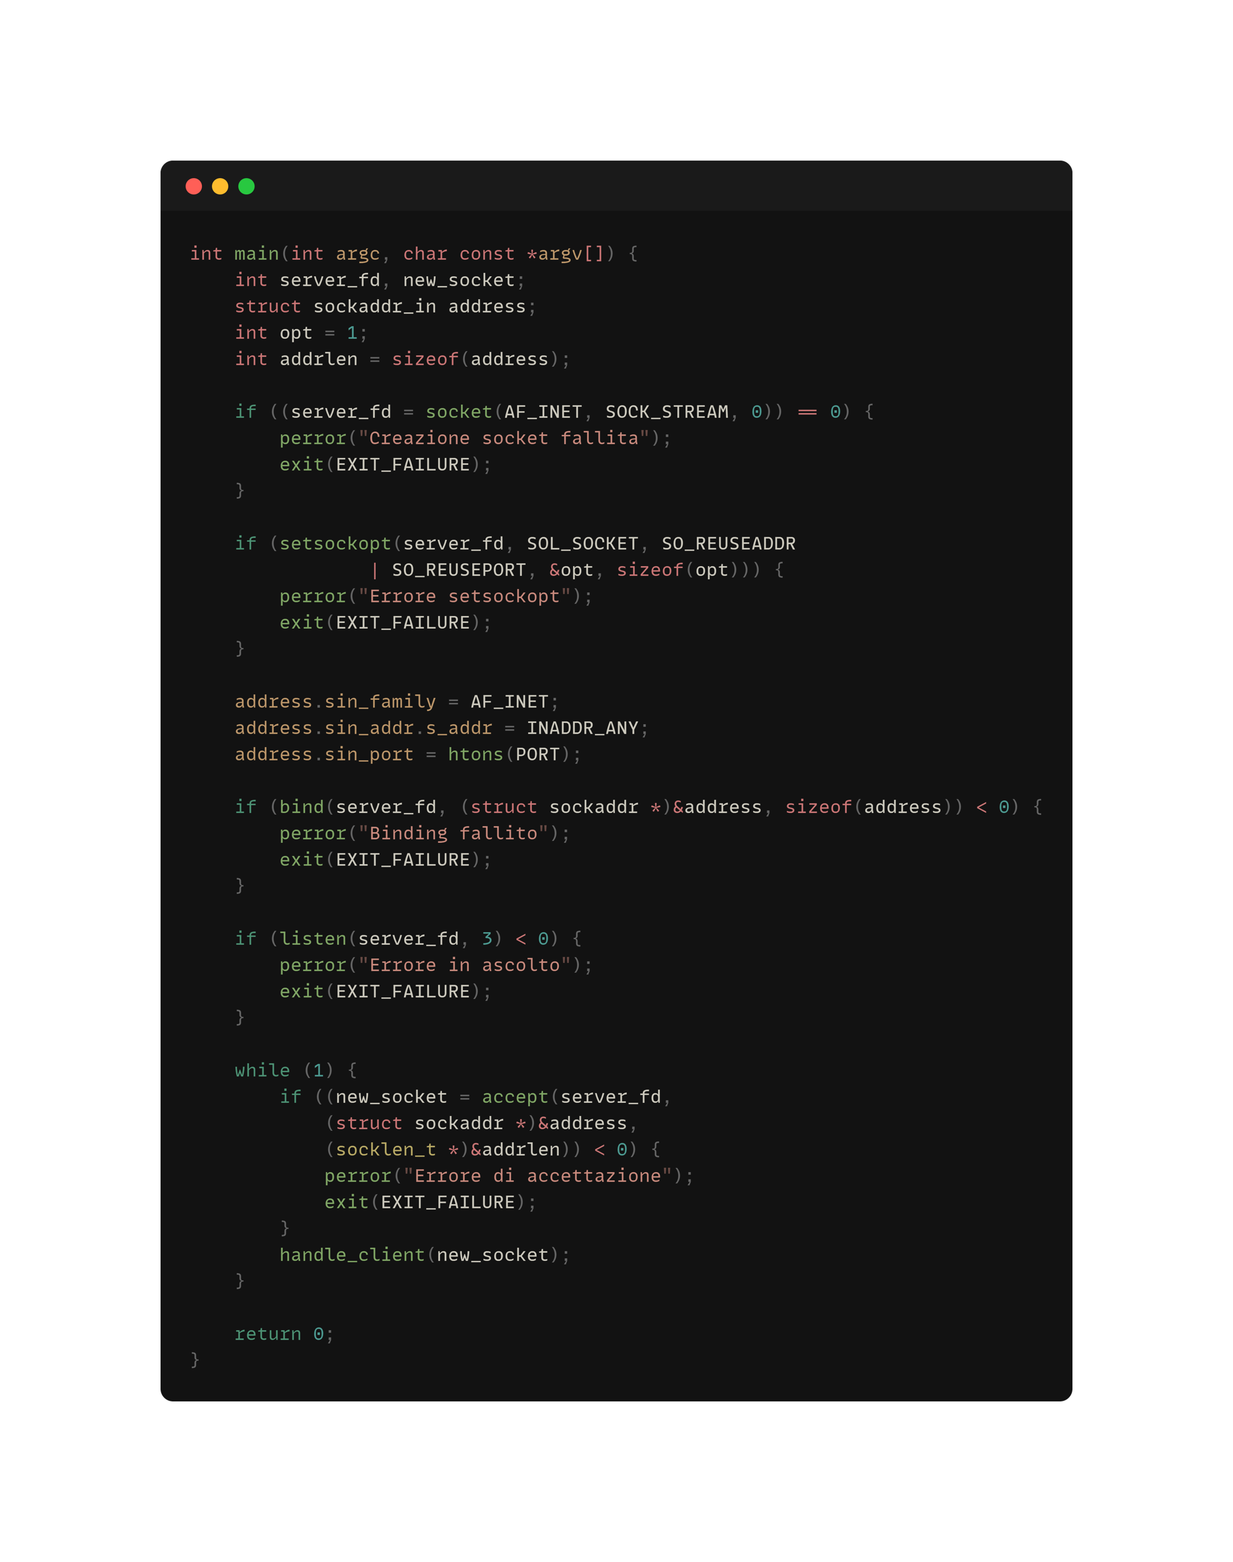
Server Cinema
🚀 Configurazione e Avvio del Server
La funzione main configura e avvia il server, gestendo la creazione della socket, il binding all'indirizzo e la gestione delle connessioni dei client.

Slide 7
COME
FUNZIONA?
SERVER CINEMA

Slide 8
Server Cinema
🔧 Funzionamento del Server
🏁
Il server si avvia e ascolta sulla porta 8080.
📜
Quando un client si connette, il server invia un elenco di biglietti disponibili.
🎫
Il client seleziona un biglietto inviando il numero corrispondente.
🚫
La connessione viene chiusa
🔄
Il server resta in ascolto per nuovi client.
✅
Il server conferma l'acquisto e rimuove il biglietto dall'elenco.

Slide 9

Server Cinema
GRAZIE
PER L’ATTENZIONE

